Slide 1
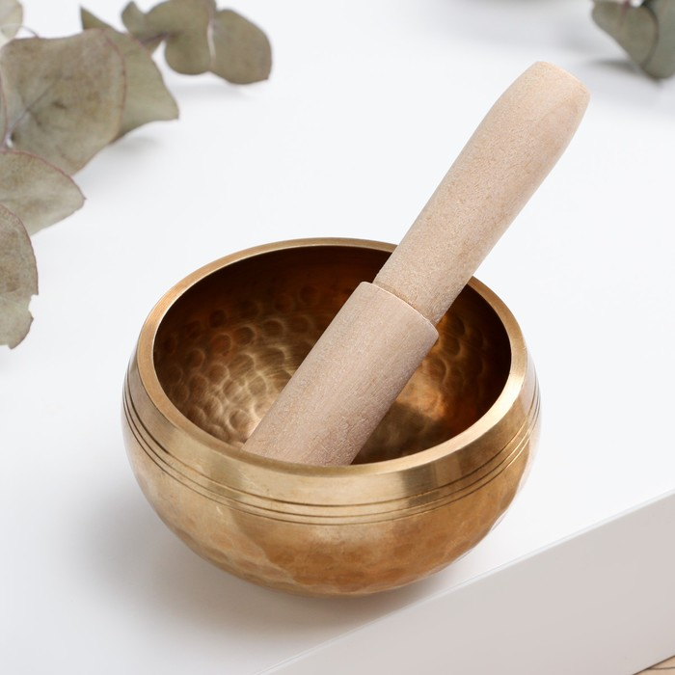
ПОЮЩИЕ ЧАШИ
обучающий материал

Slide 2
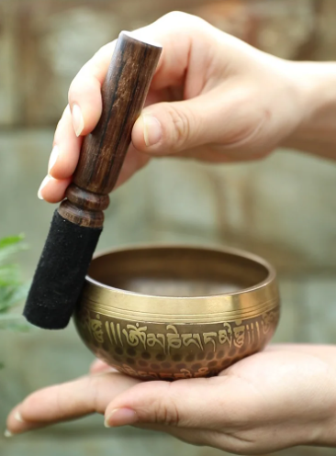
Поющие чаши - история происхождения
Поющие чаши - как их только не называют у нас в России: музыкальная чаша, тибетская чаша,
поющая чаша Тибета, звучащая чаша и даже поющие блюдца, поющие вазы и поющие тарелки…
Примерно во второй половине 20 века люди с запада стали довольно свободно путешествовать по Индии и прилегающим к ней странам. Шальные мысли иногда могли приходить путешественникам, а вот куплю поющие тибетские чаши, почему бы и нет? Так называемые хиппи были практически первыми, кто привез на запад удивительный музыкальный инструмент, гонг чашеобразной формы,
его в итоге так и стали называть поющая чаша, на английском singing bowl. Существует несколько
версий происхождения поющей чаши, одна из них самая вероятная это боннская. Известно что,
именно в Боне древнейшей религии центральной Азии, поющая чаша выполняла, роль шаманского музыкального инструмента наравне с бубном. Поющую чашу также можно сравнить с колоколом, который как бы перевернули и положили на специальную подставку.
Стоит отметить, что есть и важное отличие от колокола, настоящая поющая чаша всегда была кованой, т.е. сделана методом горячей ковки и именно благодаря этому она обладает необычайной звуковой емкостью. Большие поющие чаши удерживают вибрацию до четырех и более минут!
В современном Тибете и Непале, а сейчас уже и на западе поющую чашу используют целители, прежде всего для так называемого звукового массажа. Эффект от такой работы очевиден и в первую очередь связан с релаксацией, снятию зажимов и блоков в мышцах и органах тела.

Slide 3
Как вибрации влияют на состояние человека
В 2017 году учёные Калифорнийского Университета изучали эффекты от практики с поющими чашами на пациентах с высокой тревожностью. В иследовании принимали участие женщины и мужчины среднего возраста (40-50 лет). До и после занятия они заполняли анкеты, где описывали своё физическое и психологическое состояние, отмечали настроение, уровень напряжения и стресса по специальной шкале тревоги и депрессии (HADS). В конце эксперимента все участники заметили улучшения по всем показателям, в том числе, снижение физической боли у 29 человек. Терапевтический эффект от чаш не ограничивается только психо-эмоциональным воздействием. Звуковые вибрации расслабляют ткани и снимают напряжение, и как следствие, устраняются телесные зажимы и спазмы. Физиотерапевт Александр Бойтел выявил, что звуковой массаж тонизирует мышцы, улучшает кровообращение и обмен веществ. Ещё один португальский учёный — Антонио Нахас, известный своей деятельностью в Quantum University (институте альтернативной медицины, который базируется на концепции квантовой физики) провёл в 2016 году исследование с группой людей от 18 до 80 лет. К участникам эксперимента подключили биоэлектрические датчики, они считывали энергетические колебания до, во время и после воздействия поющих чаш. В результате у людей с гипер и гипо-активностью выявились улучшения, их состояние достигло биоэнергетического баланса. И это только некоторые исследования, которые показывают, как звуковые вибрации стабилизируют организм человека. Конечно, сейчас можно встретить самые разные чаши. А чтобы вы не запутались в этом многообразии, мы расскажем об основных видах.

Slide 4
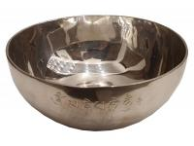
Виды поющих чаш
Тонкостенные
Изготавливать чаши с тонкими стенками для мастера непросто.
Требуется постоянная включённость в процесс, чтобы соблюдать правильную температуру при ковке, закалке и настройке инструмента. Они издают более насыщенные, богатые, изменяющиеся звуковые вибрации, звук держится дольше, медленно «тает» в пространстве. Этот вид чаш достаточно сложен в применении и требует большего мастерства при раскручивании стиком.
толщина стенок — до 2 мм;
высокие частоты вибраций;
издаёт насыщенный равномерный звук, который медленно распространяется и затихает в пространстве;
диаметр — от 16 до 35 см;
весит до 2 кг;
хрупкость и чувствительность к сильным ударам и повреждениям.

Slide 5
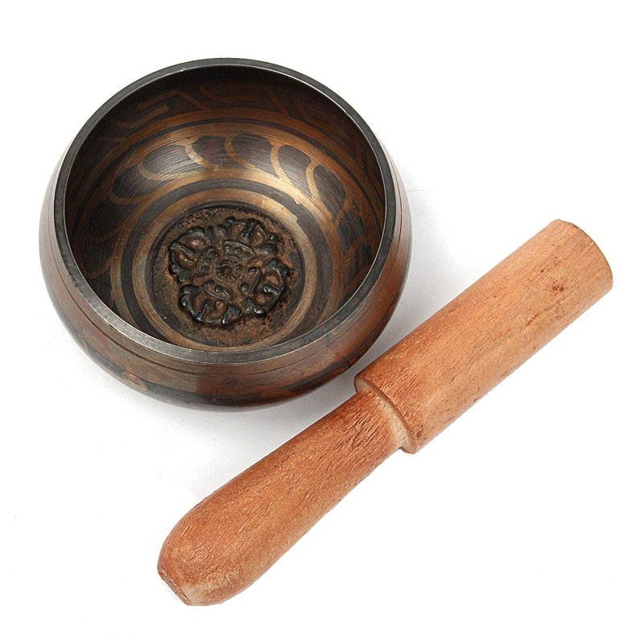
Виды поющих чаш
Толстостенные
Чаши с толстыми стенками изготавливают из девяти и более металлов, среди которых медь, железо, латунь, серебро, золото. Чаши этого типа обладают наиболее чистой, можно даже сказать кристально чистой звуковой волной. В большой степени это обусловлено характерной толстой стенкой поющей чаши, которую вы не увидите у чаш другого типа.
толщина — до 1 см;
имеют низкое звучание, похожее на звон древних колоколов;
ясная и сильная звуковая волна при ударе, но звук односторонний без богатства оттенков, как у тонкостенных чаш;
диаметр — от 17 до 28 см;
вес — от 2 кг;
редко используется в маленьких помещениях из-за громкого звучания и сильной акустики, их можно услышать в буддийских храмах, ашрамах и на практиках звукотерапии.

Slide 6
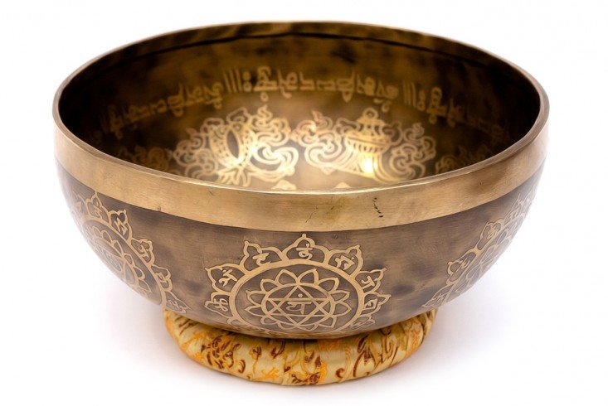
Виды поющих чаш
Кованые
Самые популярный вид на сегодняшний день. Отличаются очень глубоким, сильным и ясным звучанием, хотя внешне они могут быть не очень привлекательными из-за небольших углублений на поверхности, оставленных инструментами кузнеца.
толщина — до 1 см;
имеют низкое звучание, похожее на звон древних колоколов;
ясная и сильная звуковая волна при ударе, но звук односторонний без богатства оттенков, как у тонкостенных чаш;
диаметр — от 17 до 28 см;
вес — от 2 кг;
редко используется в маленьких помещениях из-за громкого звучания и сильной акустики, их можно услышать в буддийских храмах, ашрамах и на практиках звукотерапии.

Slide 7
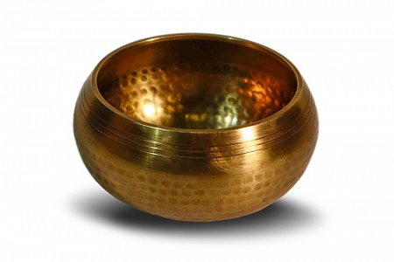
Виды поющих чаш
Литые
Изготавливаются автоматизированным методом. Такие чаши могут быть как с толстыми, так и с тонкими стенками. Минусом этих чаш является менее насыщенное и глубокое звучание. Однако, такие поющие чаши очень красивы. На них накладывают сакральные узоры и орнаменты. Они отличаются яркостью и насыщенностью.
состоят всего из 4 металлов, поэтому имеют узкий диапазон звучания;
диаметр — от 14 до 35 см;
весят от 600 г до 4 кг;
резкий, насыщенный, слегка приглушённый звук;
на внешней стороне чаши изображаются орнаменты, слоги на санскрите и тексты мантр;
не требуется особой подготовки, чтобы освоить игру на такой чаше, в отличие от других.

Slide 8
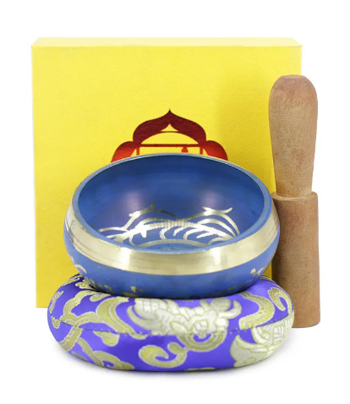
Виды поющих чаш
Штампованные
Изготавливаются также как и литые, но по звучанию
уступают другим. Штампованные чаши обычно покупают в качестве
сувенира и для украшения дома.
Делаются из металла низкого качества промышленным способом;
в отличие от других чаш стоят дешевле;
неустойчивый звук — громкий и резкий, не хватает нижних частот.

Slide 9
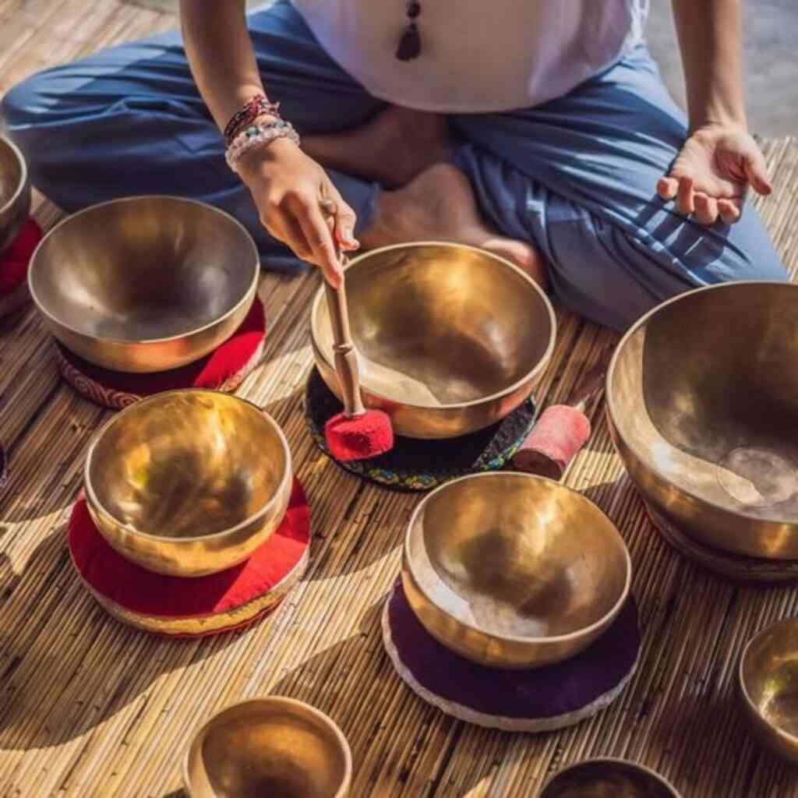
Способы применения поющих чаш:
Музыкальный инструмен
Оздоровление и исцеление.
Массаж
Очищение помещения (дома, офиса, автомобиля)
Зарядка воды и пищи
Медитация и работа с сознанием

Slide 10
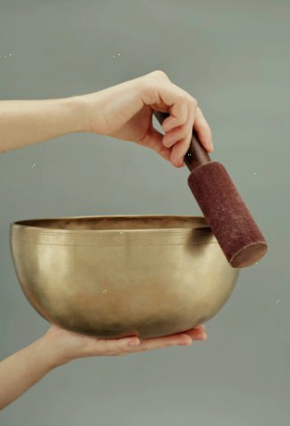
Как услышать звук поющей чаши?
Чтобы услышать волшебный звук, нужно подобрать к чаше специальный стик. Это резонатор, который похож на палку из дерева с мягким наконечником, обёрнутым в войлок или бархат. Шершавая поверхность, соприкасаясь с чашей, позволяет извлечь приятную, глубокую и гармоничную мелодию без резких и высоких звуков.
Важно, чтобы поющие чаши были хорошего качества, сделанные Восточными мастерами по традиционным технологиям. В последнее время получили большое распространение поющие чаши небольшого размера, сделанные на заводе. Хотя такие поющие чаши внешне могут быть ярки и красивы, но они не передают и того волшебного звучания, которое исходит от аутентичных кованых тибетских поющих чаш, сделанных мастерами вручную.
Круг поющей чаши должен быть идеально ровный, без просветов.

Slide 11
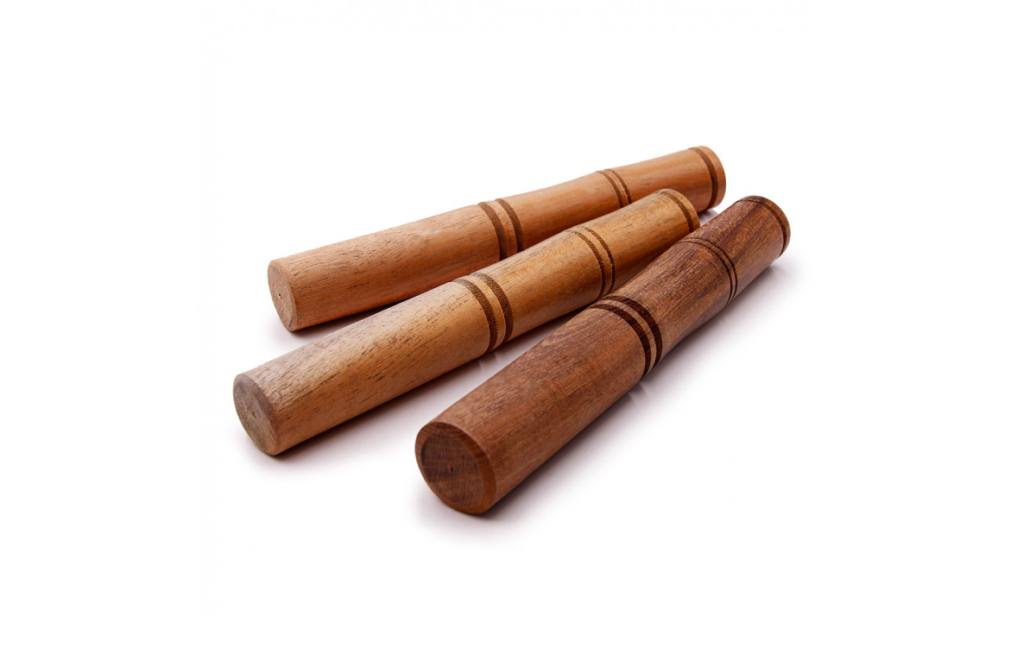
Как выбрать резонатор?
В классическом варианте стик должен быть изготовлен из палисандра — твёрдой породы древесины, которая встречается в Юго-восточной Азии, Южной Америке и Африке. Но если вы начинающий практик, то можно использовать стик из более мягкого материала, например, из сосны. В таком случае вы быстрее научитесь работать со звуком.
Вес, диаметр и длина должны сочетаться с характеристиками чаши. Если чаша маленькая, то и стик не должен быть большим и тяжёлым. Стоит обратить внимание на пропорции. По этой причине не рекомендуем покупать стик и чашу отдельно друг от друга.
Чем толще стенки поющей чаши, чем больше ее диаметр, тем больше должен быть резонатор, тем тверже должна быть порода дерева, из которой он изготовлен. Только так можно добиться глубокого и мощного звучания. Легкие «мягкие» стики позволяют извлечь красивые, но бедные обертонами звуки.
Также следует отметить, что жесткость материала, которым иногда обшивают резонаторы, тоже влияет на тон. Более мягкая поверхность резонатора (замша, бархат, резина, войлок) дают более низкое, глубокое, умиротворяющее звучание, в то время как твердая поверхность обеспечивает резкий, высокий тон.

Slide 12
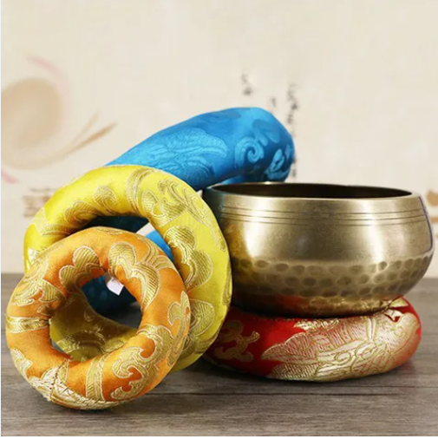
Как работает подушка для поющей чаши?
Подушка для поющей чаши играет важную роль в процессе использования поющей чаши. Она помогает установить ее в идеальное положение, чтобы достичь оптимальных звуковых вибраций.
Правильно расположенная поющая чаша излучает глубокие и ритмичные звуки, которые воздействуют на наше тело и разум. Она обеспечивает опору для поющей чаши, предотвращая ее падение или смещение во время использования. Это позволяет
нам сосредоточиться на звуке и вибрациях, не отвлекаясь на постоянную коррекцию положения инструмента.
Кроме того, подушка для поющей чаши может служить декоративным элементом, который добавляет в интерьер нотку загадочности и умиротворения.

Slide 13
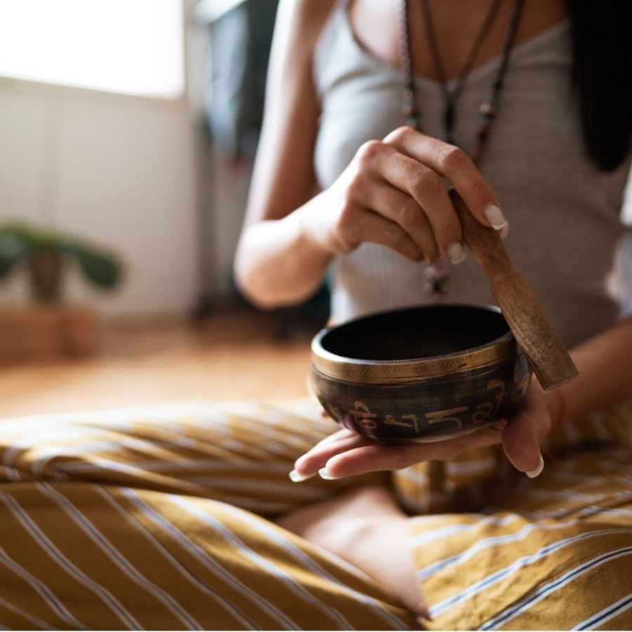
Поющие чаши: как выбрать и использовать?
Самый важный аспект — звук должен вам нравиться.
2. Можно закрыть глаза, довериться своей интуиции и ориентироваться только на звучание инструмента.
3. Знать, для каких практик приобретается чаша: медитации, исцеления звуком или просто для игры на инструменте. Вес и размер.
Если вы собираетесь использовать сосуд только дома, то можно выбрать чашу среднего размера и весом до 2 кг. Ориентируйтесь на площадь вашего дома или квартиры, так как для больших чаш нужна хорошая акустика.
Маленькие карманные чаши весят около 400 грамм, их проще брать с собой в поездки или на классы йоги.

Slide 14
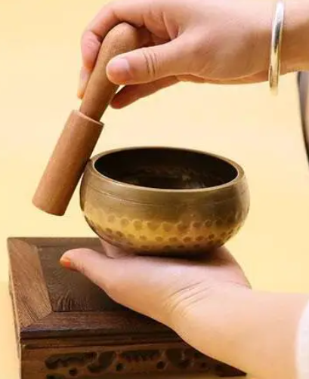
Поющие чаши: как выбрать и использовать?
Важно понять, для чего вам нужна чаша:
для практик, медитаций, вибро-акусстического массажа, гармонизации пространства и ауры или просто для украшения интерьера!
Если вы ищете инструмент для глубоких расслабляющих практик или самомассажа, вам подойдет чаша с глубоким, низким, бархатным звуком. Для этого выбирайте большие и средние чаши.
Маленькую чашу можно заменить или дополнить музыкальными инструментами с высокой частотой вибрации. Идеально подойдут: колокольчик Коши или Зафир, тибетские караталлами (тингша) или любой подходящим вам по звуку колокольчиком.
Маленькие чаши прекрасно подойдут для поднятия настроения, помогут активизироваться, привести себя в рабочее состояние, гармонизировать ауру и пространство.
Если вы хотите дополнить свою медитацию, практику йоги или какую-либо другую практику звуком поющих чаш, рекомендую приобрести мини-сет из двух чаш: одну - среднего или большого размера (с низкой частотой звучания для более глубокого погружения в процесс) и вторую – маленькую (с высокой частотой звучания, для гармоничного выхода из практики, пробуждения и активизации).

Slide 15
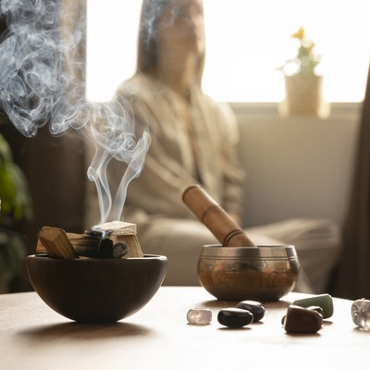
Поющие чаши: как выбрать и использовать?
Если вы планируете пройти обучение и работать в звукотерапевтом, создавать звуковые ванны, проводить вибромассаж и медитации с чашами, рекомендую вам приобрести набор из четырех или более чаш.
Минимальный набор для работы: заземляющая чаша, большая чаша на нижние центры, средняя чаша на сердечный центр и маленькая для работы с высшими центрами. Набор подбирается индивидуально, так, чтобы вам нравился звук чаш и они гармонично звучали между собой.
Если вам просто нравится звук тибетских поющих чаш и вы хотите познакомится с этим инструментом звукотерапии, научится на нем играть, поработать со своей частотой вибрации и выполнять практики с голосом, вам подойдет чаша от 15 см. Главное, чтобы вам нравился звук поющей чаши!
Если вам нужна чаша для украшения интерьера, фотосессии или декора, предлагаем вам приобрести чаши с микротрещинами. Визуально трещинки не заметны, но работать с такой чашей уже нельзя. Практически в каждой посылке оказывается хоть одна чаша с трещиной, и, конечно, стоимость таких чаш невысока. Эти чаши прекрасно подойдут для декора!

Slide 16
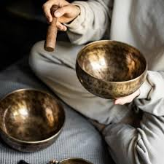
Какие чаши рекомендуем для новичков?
Для новичка идеально подойдут чаши среднего размера, которые легко "заводятся", долго звучат. Чаши можно использовать как для игры, так и для вибро-аккустического массажа.

Slide 17
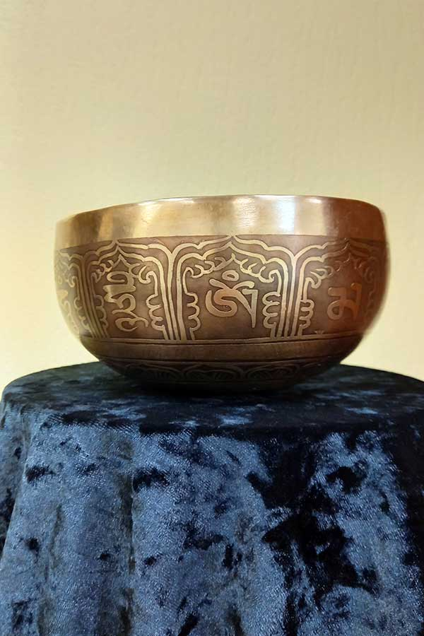
Если чаша перестала петь?
Как и любой музыкальный инструмент, в какой-то момент времени,
при неправильном обращении с ним, может испортиться или сломаться. Каждая вещь, будь то предмет, посуда или бумага имеет право на аккуратное к ней обращение. Так же и с чашей важно обращаться нежно (она довольно хрупкая, особенно литая), протирать ее время от времени.
Самое важное, чаша перестает петь из-за отсутствия внимания к ней. В домах, где ее просто ставят на полку и не пользуются, она «умирает». Чтобы ее "оживить" попробуйте с ней взаимодействовать, поиграть на ней.

Slide 18
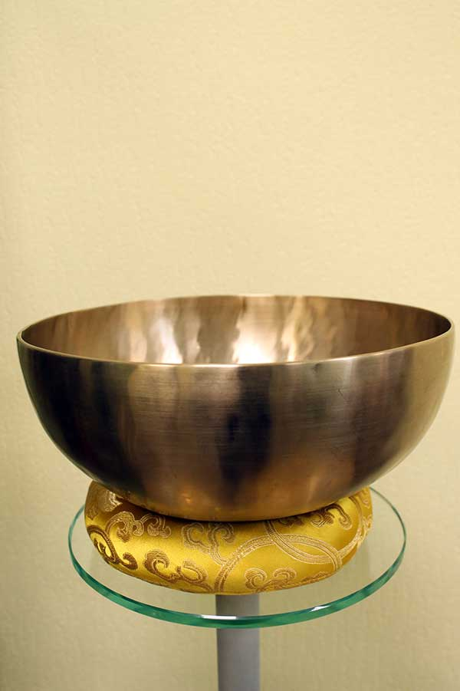
Как ухаживать за поющими чашами?
Периодически промывайте чашу под проточной водой, после чего вытирайте насухо.
Главное – не трите сильно, а аккуратно промакивайте полотенцем.
Можно также переворачивать чашу дном вверх. Поскольку любое, даже самое слабое, дуновение ветерка порождает в чаше звучание, расположив чашу дном вверх, вы даете ей отдохнуть.
Очень бережно и выборочно давайте свою чашу другим людям. В чужих руках в чаше может появиться микротрещина, которая не будет видна визуально, но будет слышна при игре на ней (со мной такое бывало, и теперь не даю свои чаши никому в руки).
Также чаша меняет своё звучания в зависимости от температуры.
Поющая чаша — это живой инструмент, который реагирует на изменения.
Храните и берегите чашу, исключите возможность случайного падения: от падений в чаше также могут появиться микротрещины. Старайтесь не колотить стиком по чаше слишком сильно, обращайтесь с ней бережно и заботливо.
После приобретения поющей чаши старайтесь почаще играть на ней: от игры чаша "распоётся" и начнёт звучать глубже и насыщеннее. Если долго не брать чашу в руки, ее звучание может измениться.
Со временем чаши темнеют. Если вам хочется удалить этот налет с чаши, никогда не используйте абразивные средства. В идеале лучше использовать средства по уходу за ювелирными украшениями.
При транспортировке старайтесь завернуть чашу в одежду или материю так, чтобы она не болталась и не билась.

